Slide 1


Проект
«Снежная фантазия»
МБДОУ Детский сад №1
СП «Малышок»
Проект
«Снежная фантазия»
Проект подготовили
Воспитатели группы № 4 :
Хафизова Альфия Сабировна
Насырова Гульсина Вагаповна
Озерск 2019

Slide 2

Тип проекта: творческий, краткосрочный
Сроки реализации проекта:
с 4 февраля по 15 февраля 2019 г.
Участники проекта: дети, воспитатели, родители.

Slide 3
Актуальность проекта:
Во всестороннем развитии ребенка важное место занимает физическое воспитание. Длительное пребывание на свежем воздухе в любое время года чрезвычайно полезно и необходимо для укрепления здоровья дошкольников. Создание снежных построек обогащает зимнюю прогулку, помогает воспитателю рационально организовать время пребывания детей на свежем воздухе, создать условия для развития их самостоятельной игровой, художественно – творческой и познавательной деятельности, двигательной активности.
Актуальностью проекта является: создание условий для укрепления связи с семьями воспитанников группы, творческого подхода к формированию снежных построек на участке для проведения зимних прогулок.

Slide 4
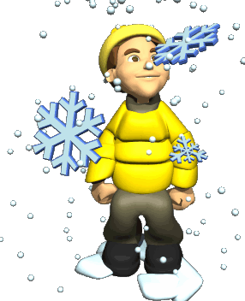

Цель проекта:
Создание благоприятных условий для воспитательно - образовательной работы с детьми на прогулке в зимнее время.

Slide 5
Задачи проекта:
1.Взаимодействие ДОУ и семьи, вовлечение детей и родителей в активную творческую деятельность;
2.Создание необходимых условий физкультурно-оздоровительной работы с детьми в зимний период;
3.Развивать дружеские отношения в процессе реализации проекта: дети-родители, родители-родители, педагоги-родители, дети-педагоги.

Slide 6

Этапы работы над проектом
Первый этап. Постановка проблемы
Привлечение внимания родителей к проблеме создания условий для физкультурно-оздоровительной работы с детьми в зимний период

Slide 7
Второй этап. Определение цели деятельности
Цель поставленная перед детьми: расширение представлений об эстетическом оформлении участка, развитие воображения, интеллектуальных и физических способностей.
Цель поставленная перед педагогами и родителями: Расширение разнообразия знаний и умений, совместных действий с детьми и родителями, способствовать физическому, интеллектуальному и эстетическому развитию детей.

Slide 8
Третий этап. Подготовительный
Цель данного этапа: совместная разработка и обсуждение воспитателями, родителями и воспитанниками детского сада плана зимних построек на участке ДОУ.
Четвертый этап. Конкретный замысел
Цель данного этапа: совместное оформление воспитателями, родителями и детьми участка детского сада

Slide 9
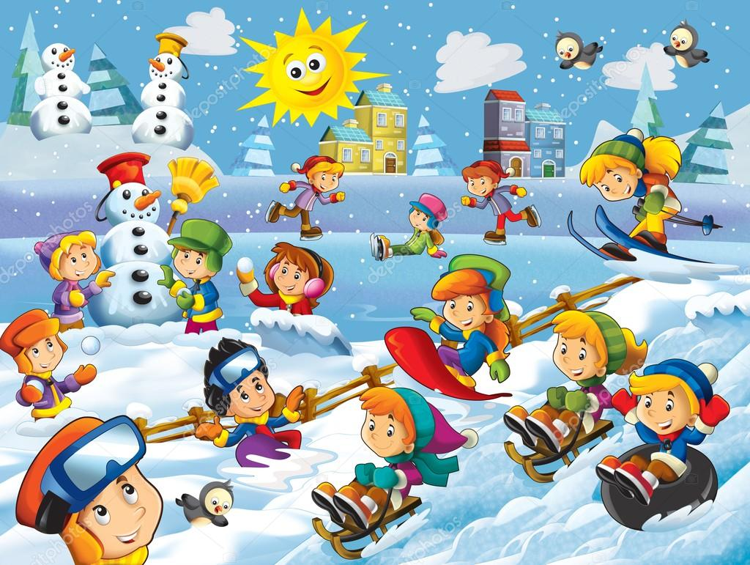
Снежные
постройки

Slide 10
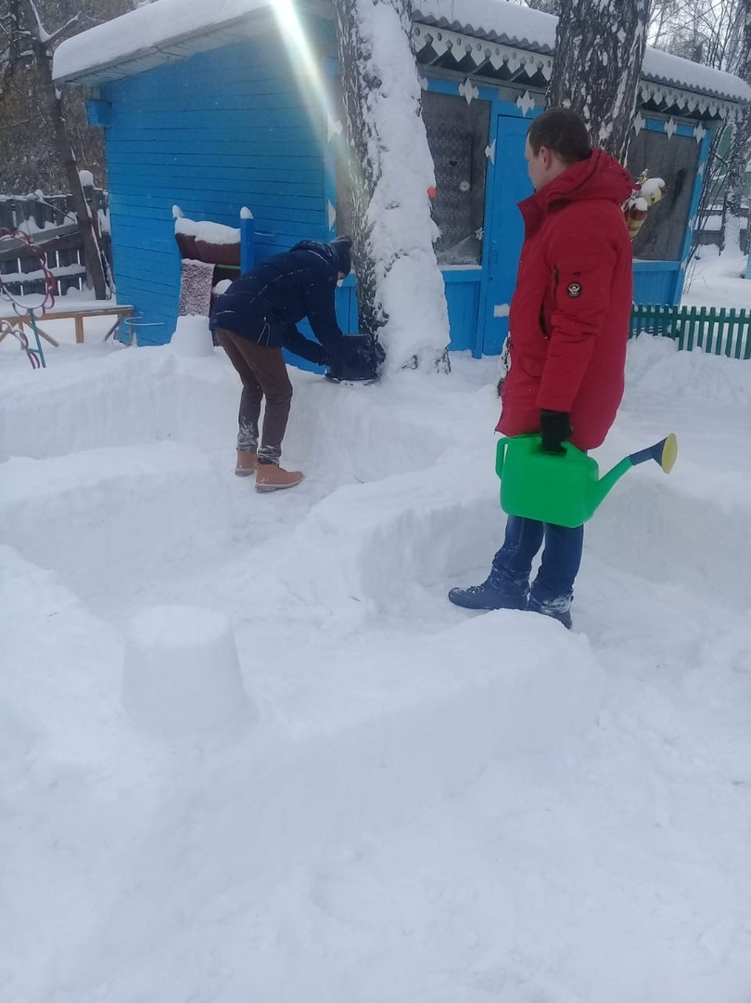
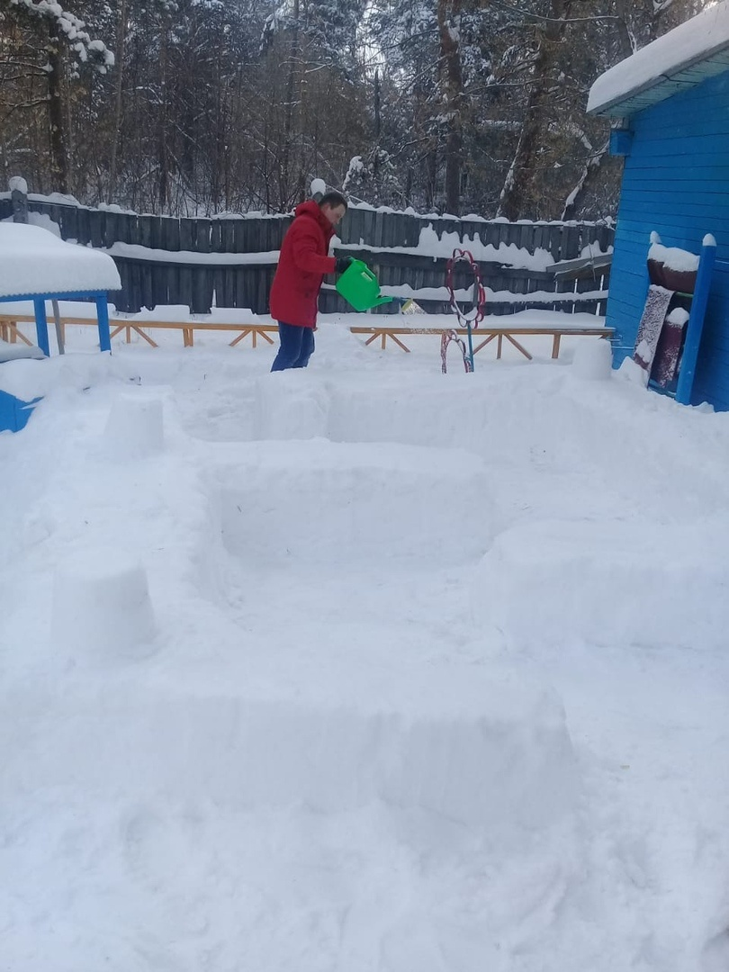

«Лабиринт»

Slide 11
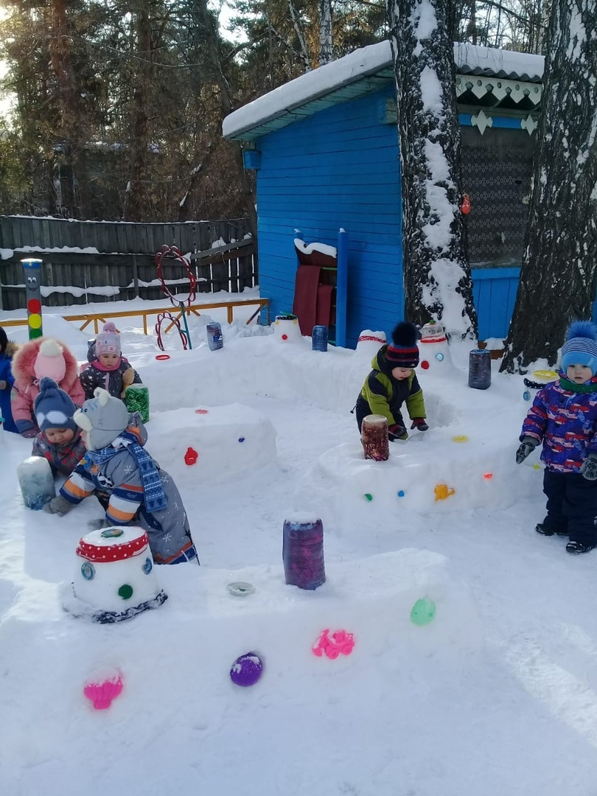
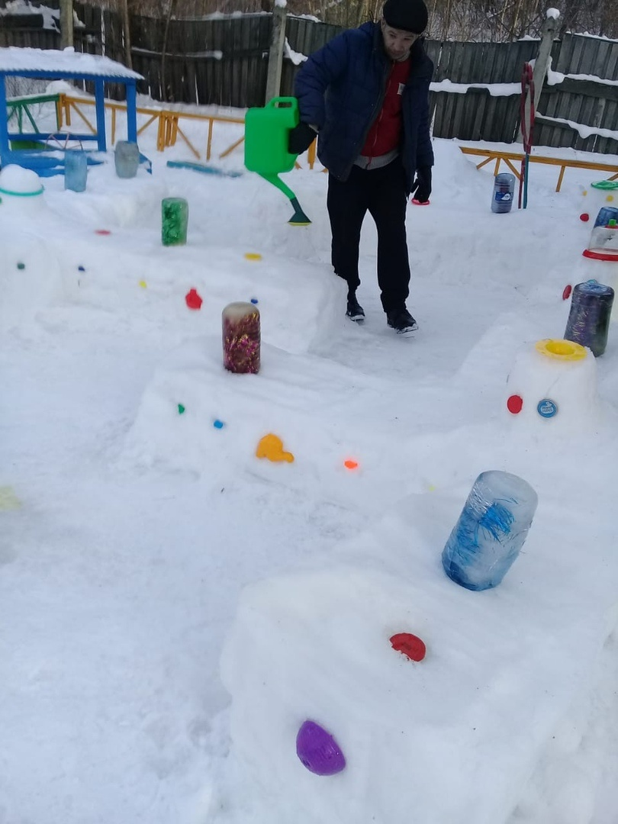

Slide 12
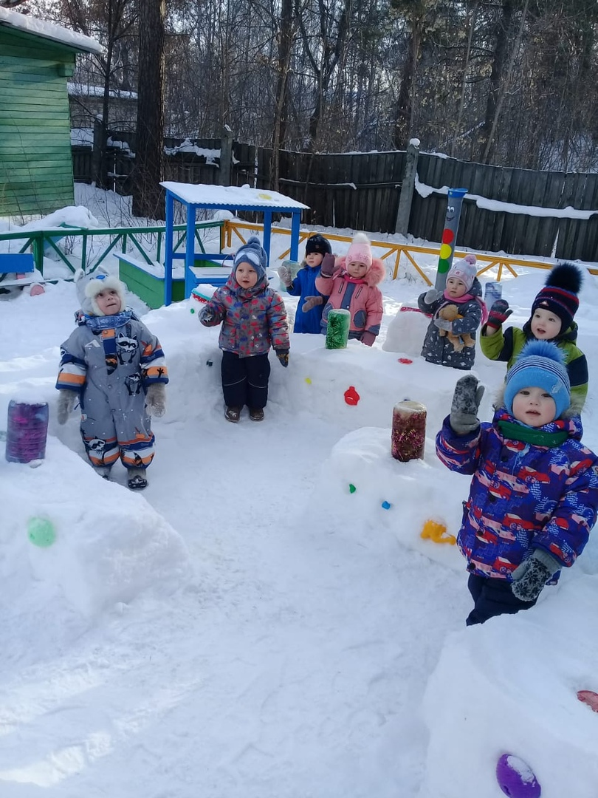

Slide 13
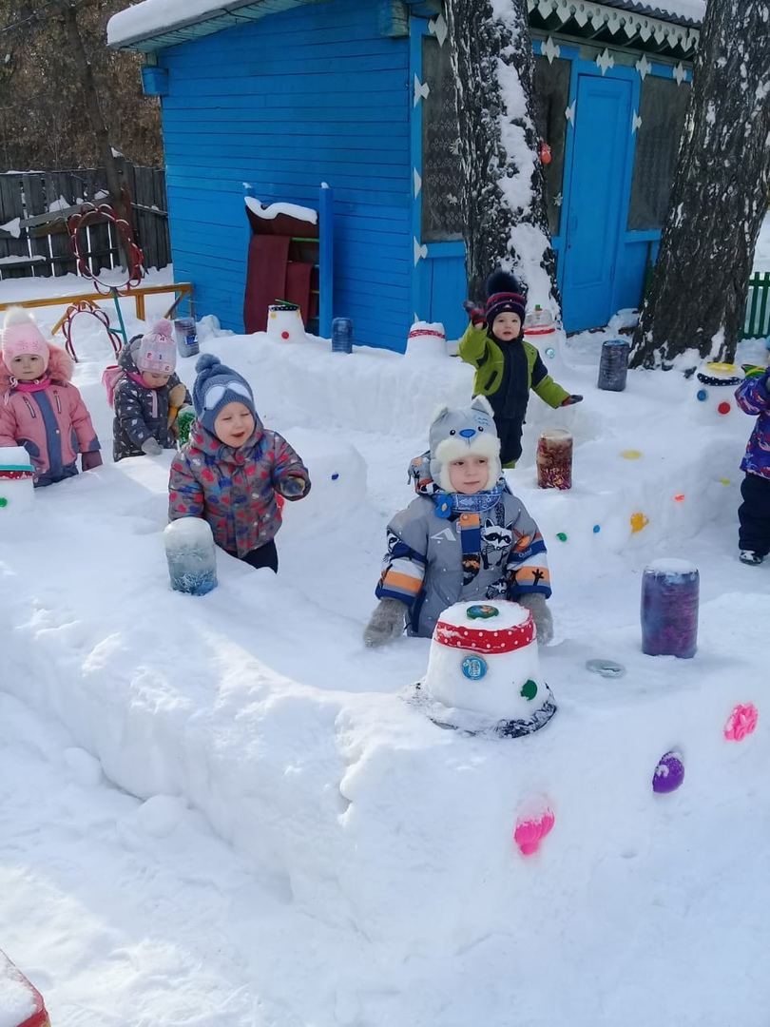

Slide 14
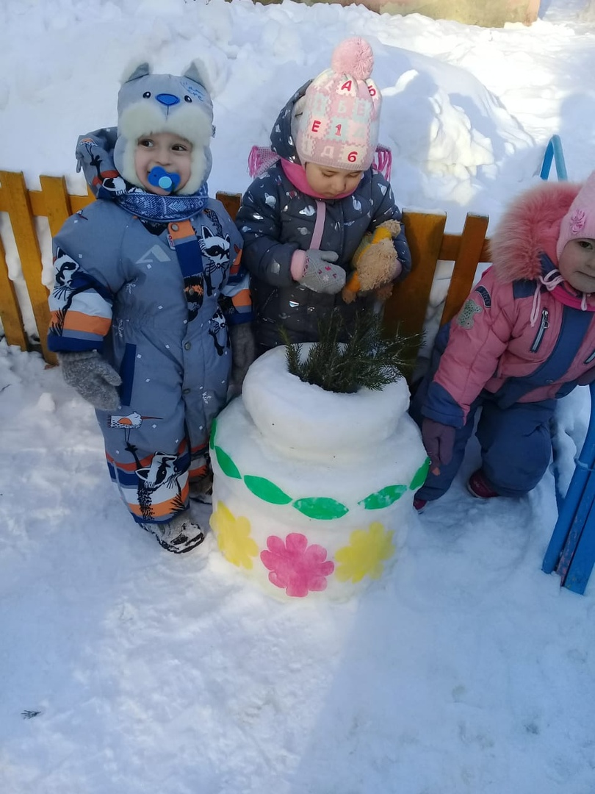
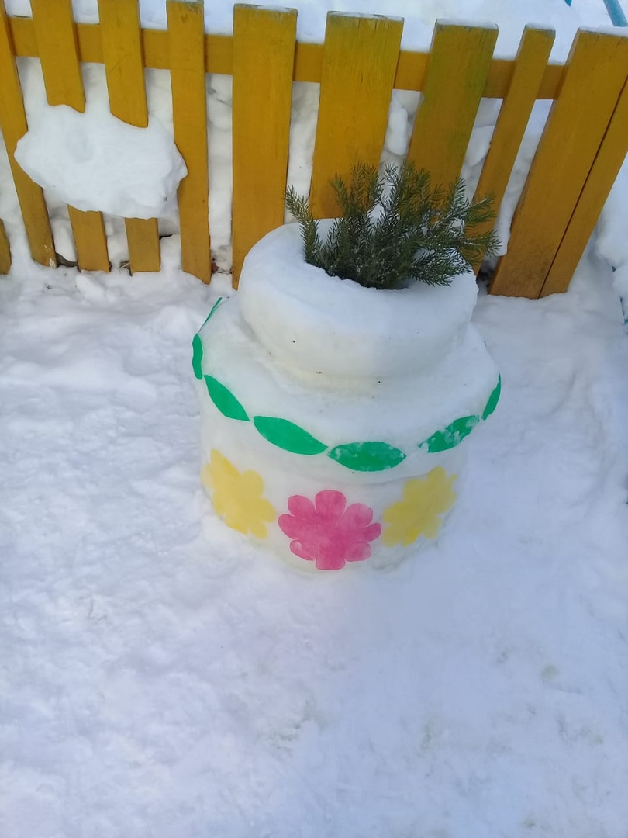
«Ваза»

Slide 15
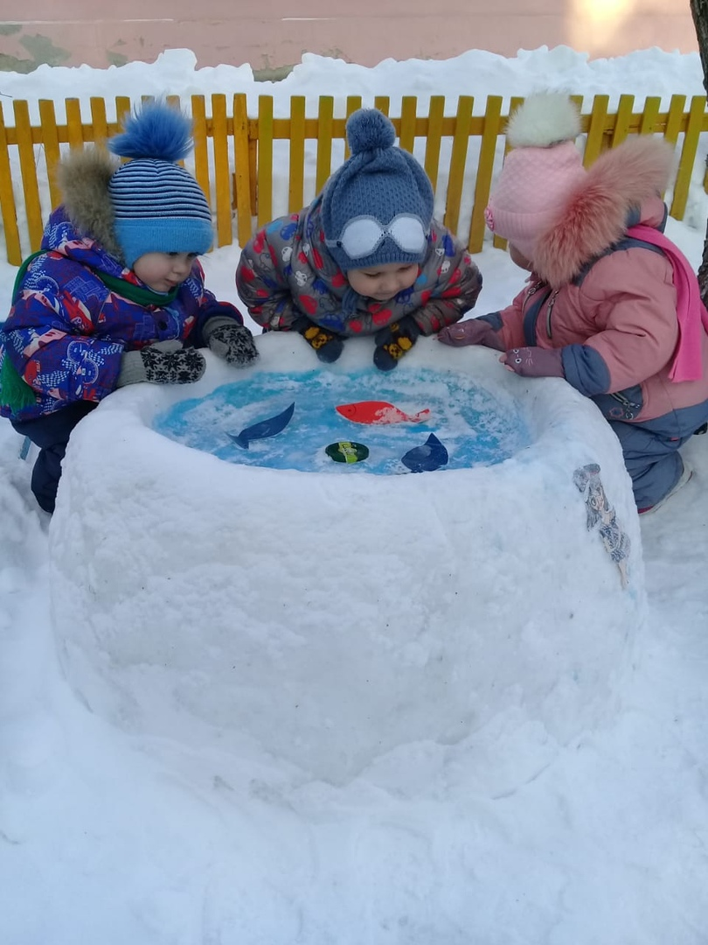
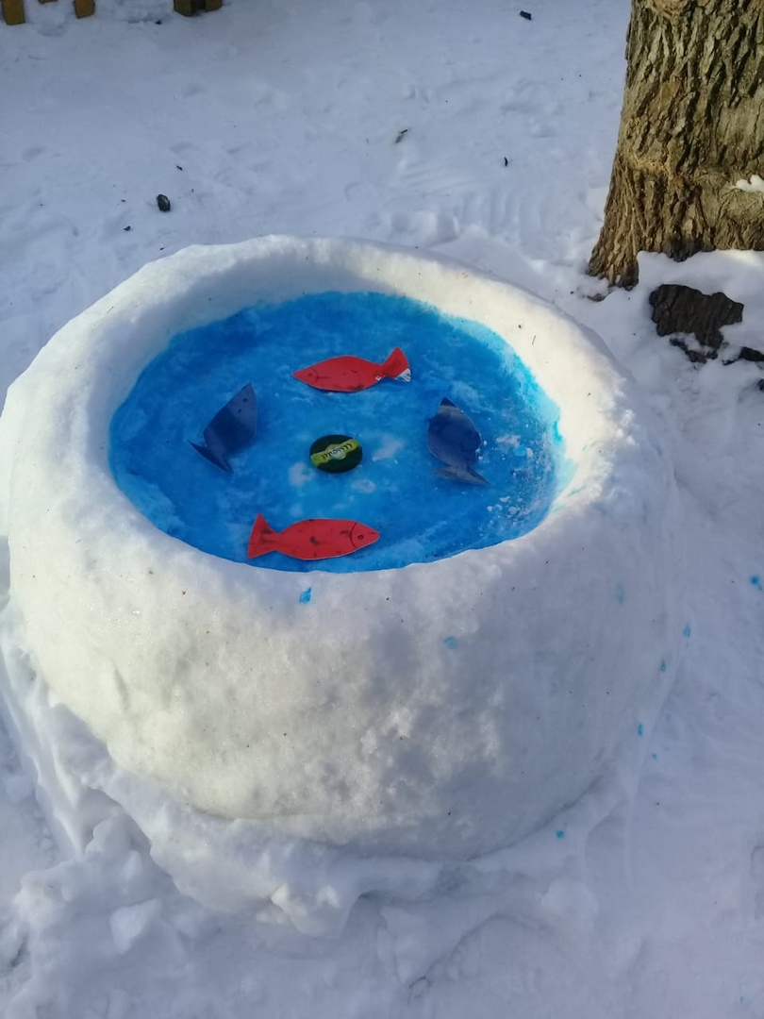
«Аквариум»

Slide 16
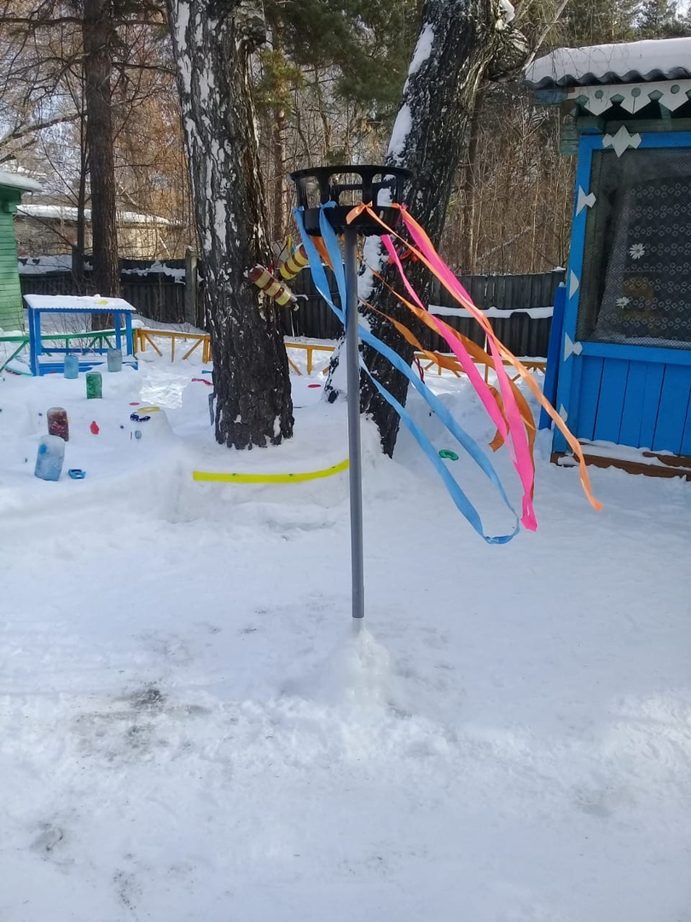
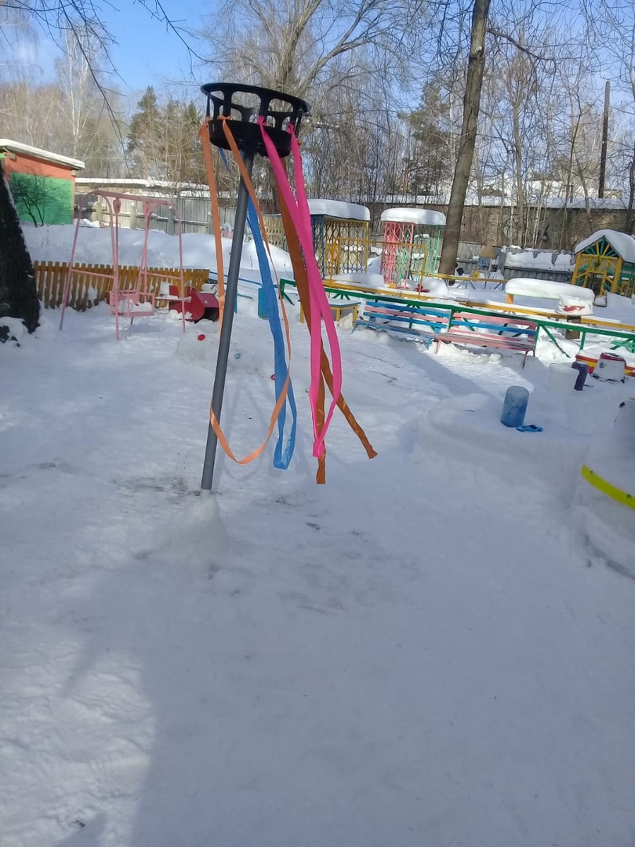
«Карусель»

Slide 17
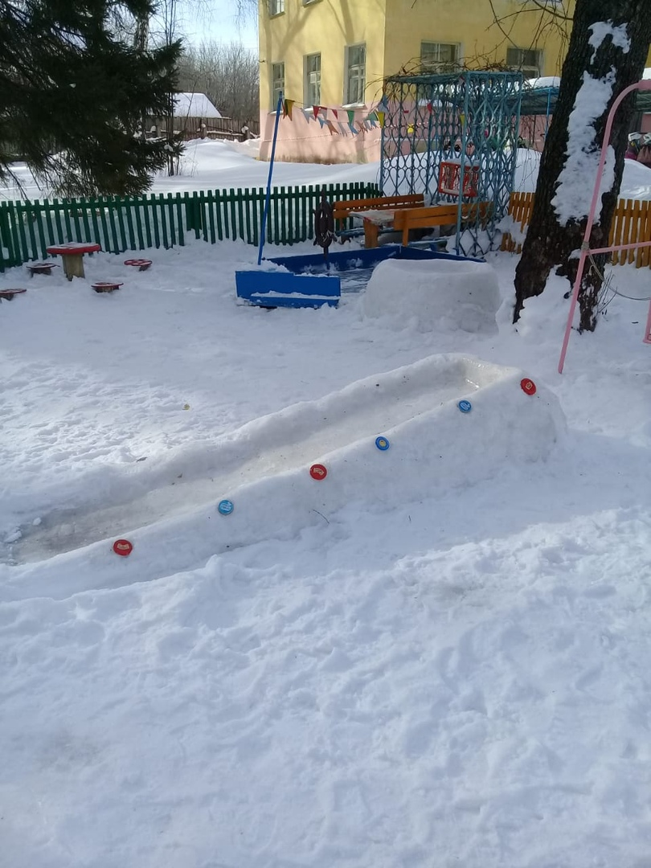
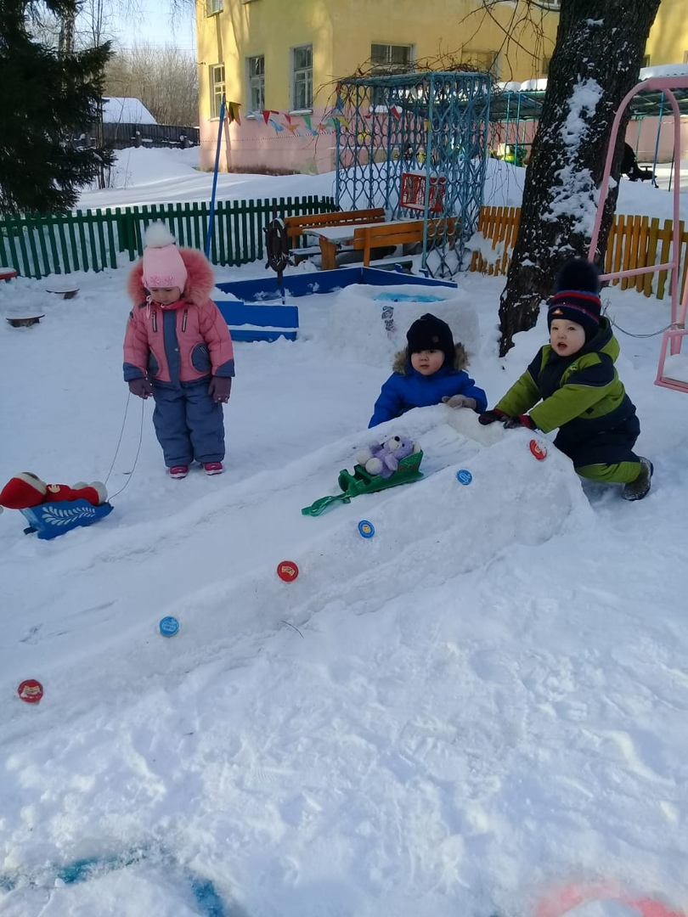
«Горка для кукол»

Slide 18
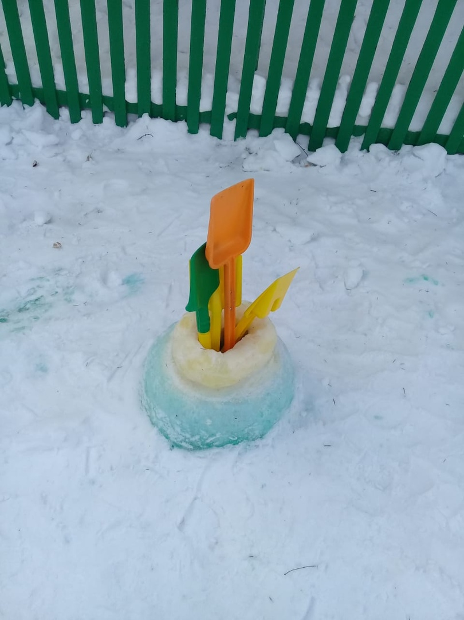
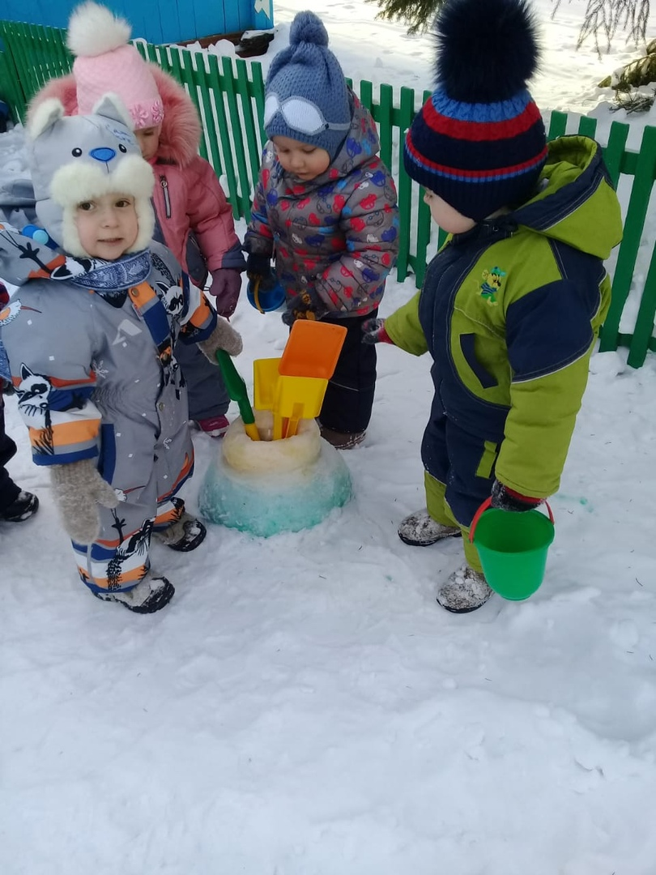
«Домик для лопаток»

Slide 19
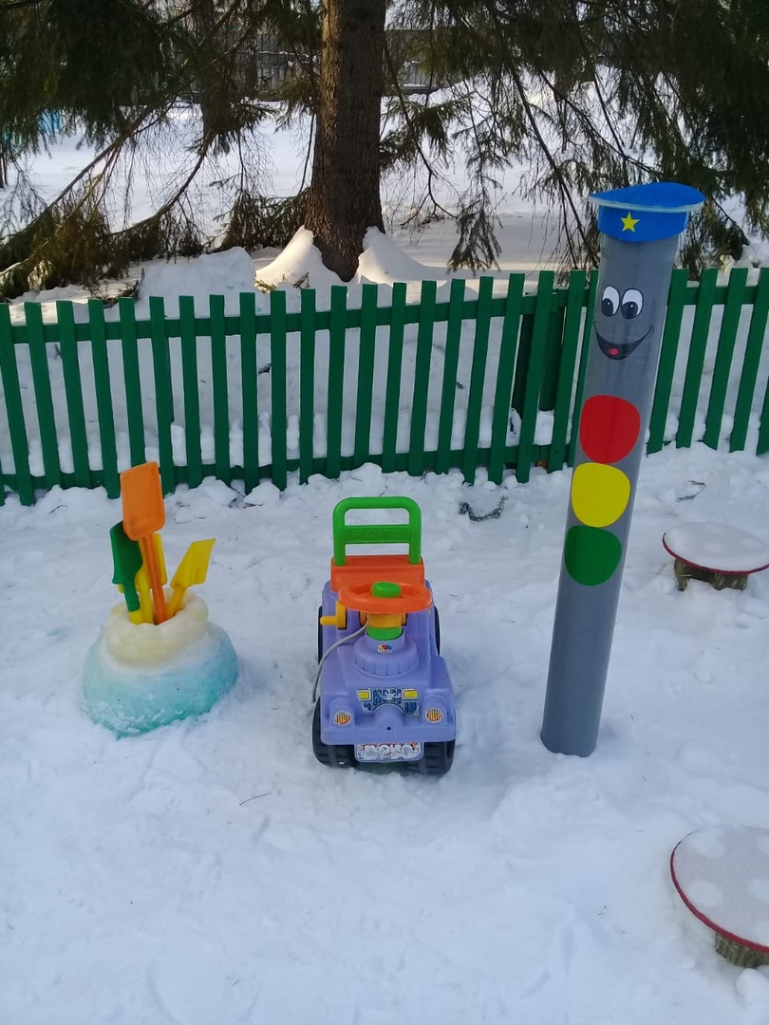

Slide 20
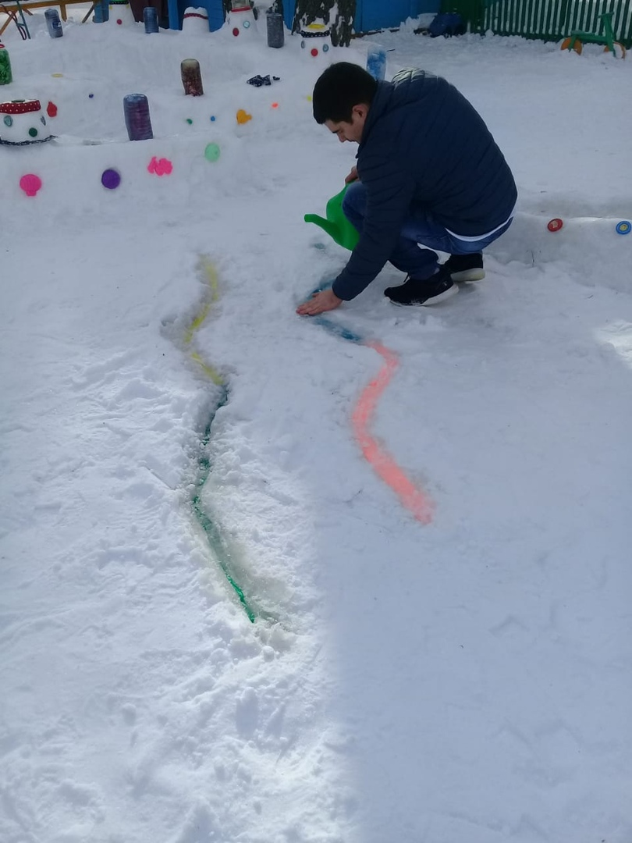
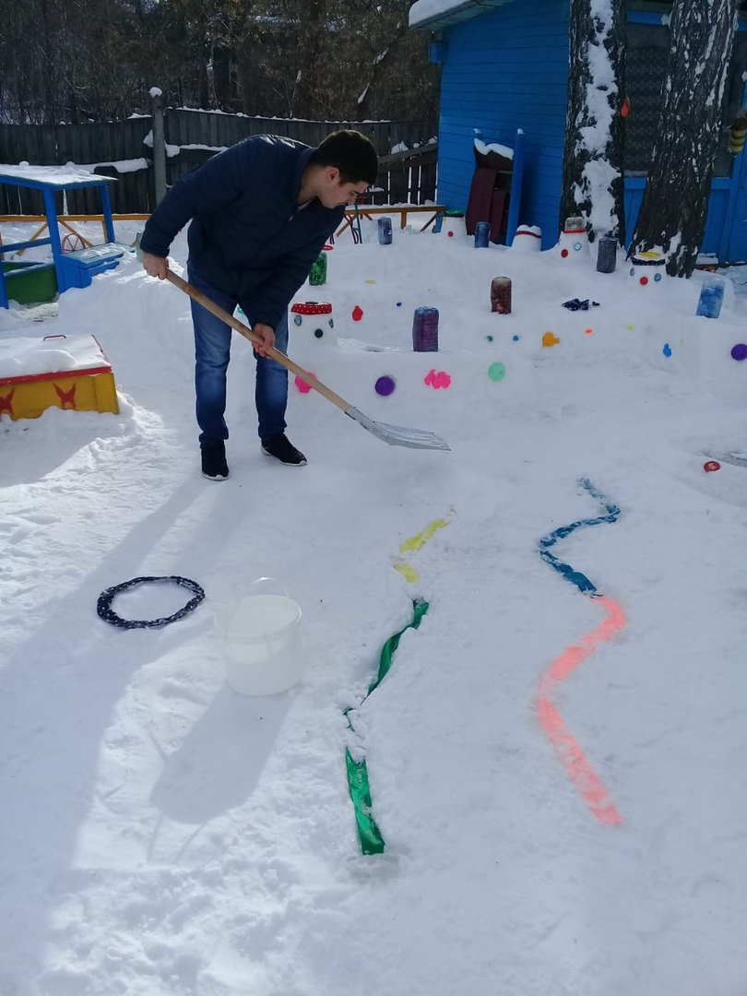
«Извилистая дорога»

Slide 21
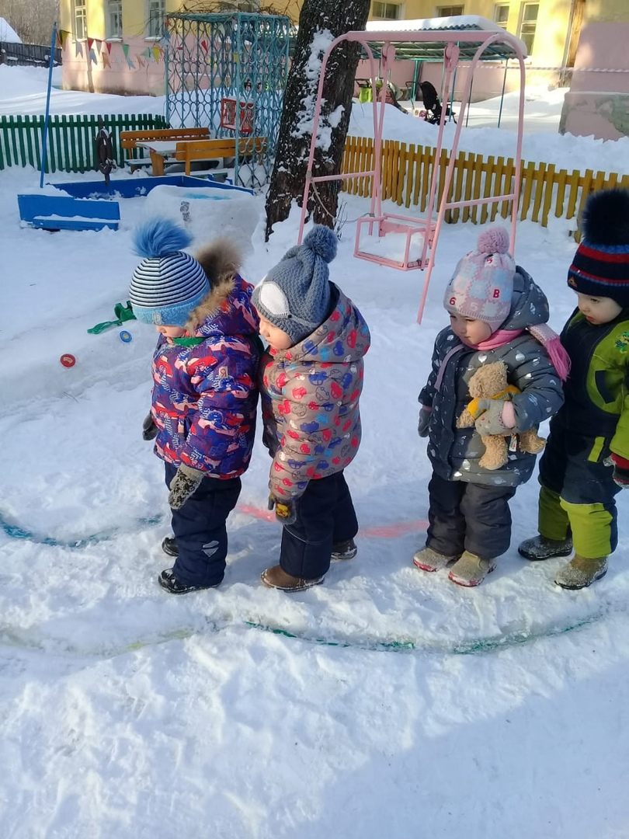
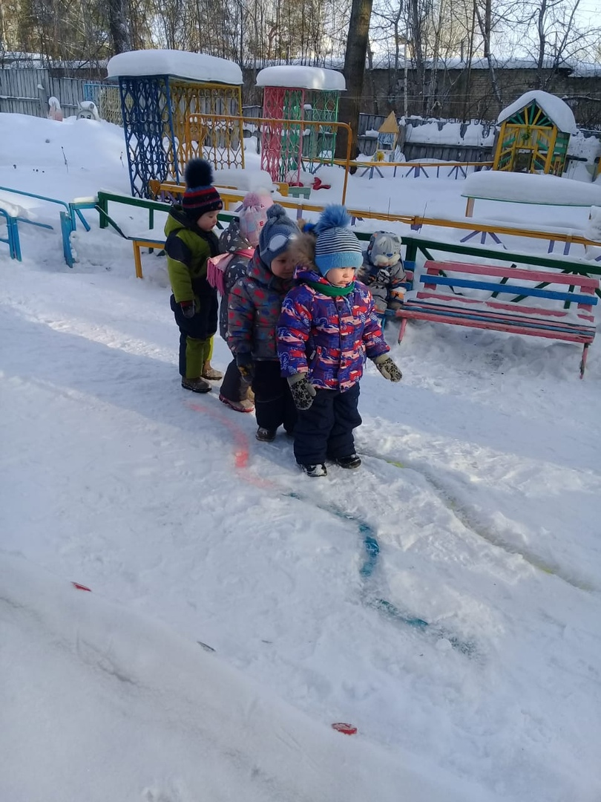

Slide 22
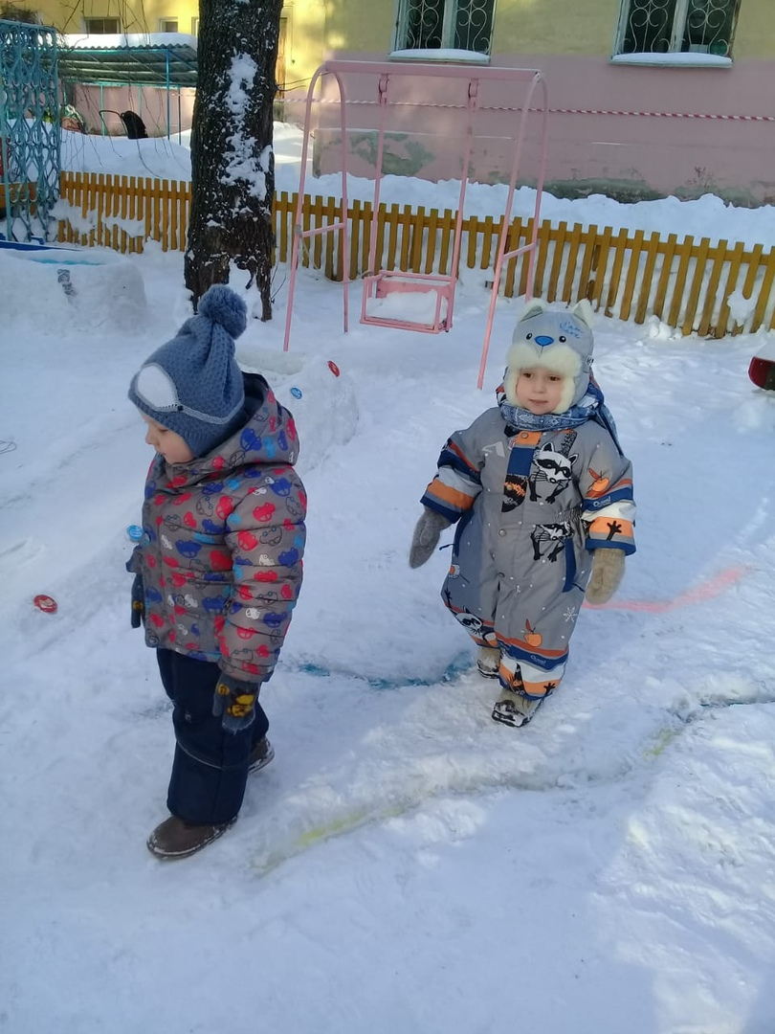
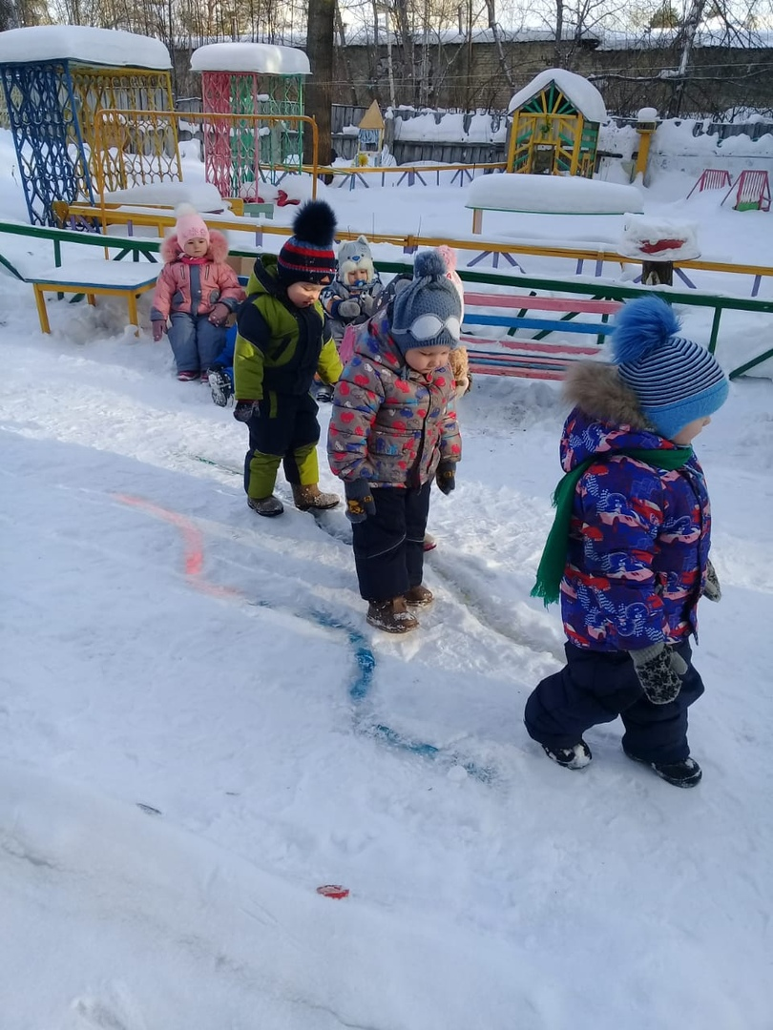

Slide 23

В ходе реализации проекта проводилась работа с родителями:
1.Беседа с родителями о пользе игр на свежем воздухе.
2.Консультация родителей по поводу снежных построек, ответы на вопросы и обсуждение предложений.
3.Благодарность каждому участнику в проделанной работе.

Slide 24

Пятый этап. Подведение итогов
Творческий подход в оформлении игрового пространства на игровой площадке изменило внешний вид территории в целом, сделал наш участок более уютным, ярким.
Снежные постройки служат не только украшением участка, но и стимулируют движения детей, способствуют повышению двигательной активности детей, укреплению их здоровья и физического развития.

Slide 25
В условиях прогулки происходило тесное сотрудничество и общение ребёнка со взрослыми. Воспитатели имели возможность уточнять, закреплять полученные детьми знания на занятиях, обучать тем или иным умениям в постройке снежных конструкций, объединять детей в небольшие группы, приучая действовать сообща, не мешая друг другу, воспитывать любовь ко всему, что их окружает.
Укрепились дружеские отношения родителей, педагогов и детей в совместной деятельности.
Прогулки проходили не только весело, но и с пользой для здоровья!

Slide 26



За проделанную работу родители-участники получили благодарственные письма

Slide 27
СПАСИБО ЗА ВНИМАНИЕ!

